Slide 1
腸内細菌と健康

Slide 2
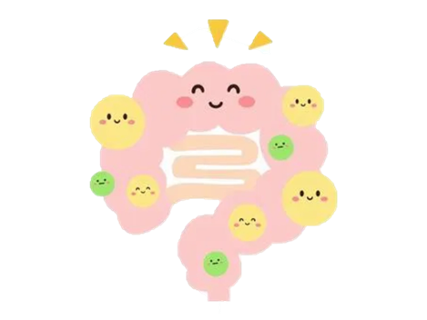
腸内細菌とは？
人間の腸内には約1,000種類、100兆個もの細菌が生息しています
これは人間の体を構成する細胞の数（約37兆個）よりも多い存在です
腸内細菌の構成は人それぞれ異なり、 遺伝的要因や環境（食事、生活習慣など）によって形成されます

Slide 3
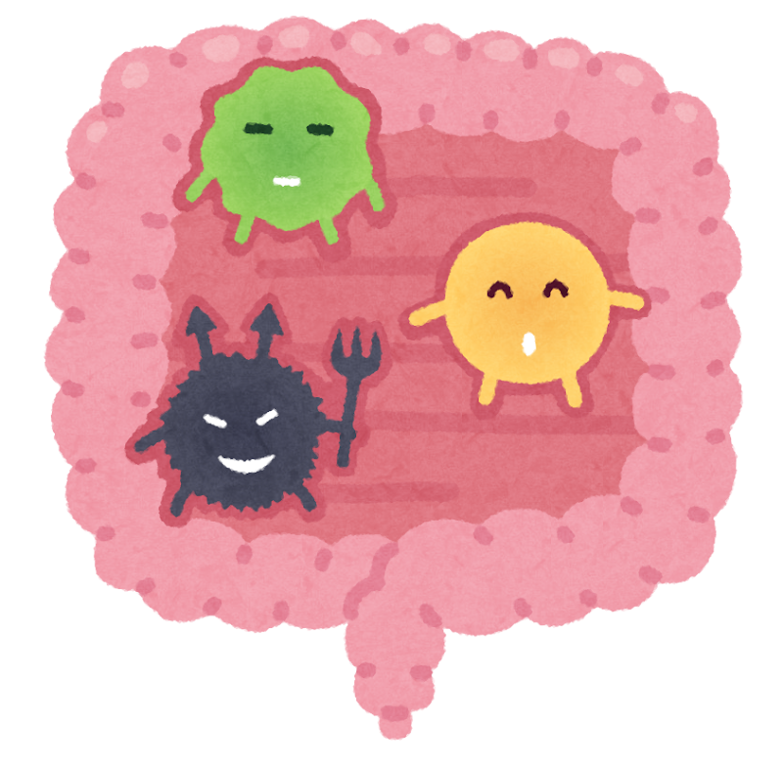
腸内細菌の３種類
日和見菌
腸内環境によって善玉にも悪玉にもなる
（例：バクテロイデス、大腸菌など）
善玉菌
悪玉菌
消化吸収を助け、免疫機能を高める
（例：ビフィズス菌、乳酸菌など）
有害物質を生成し腸内環境を悪化させる
糖尿病・高血圧・肥満・ガンのリスク上昇
（例：ウェルシュ菌など）

Slide 4

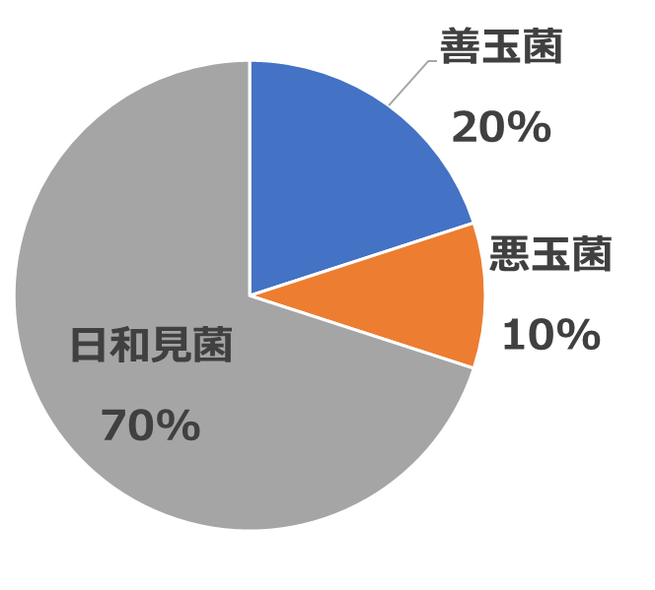

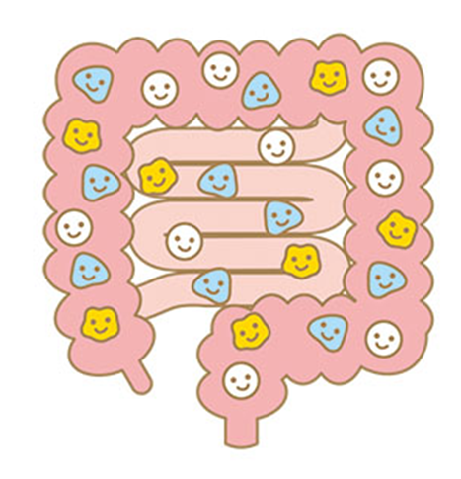
腸内フローラ
腸内細菌は “お花畑” のように群れをなして暮らしています
腸内細菌の多様性が高いほど、一般的に健康状態が良いとされています。
腸内フローラ
善玉菌
悪玉菌
日和見菌

Slide 5
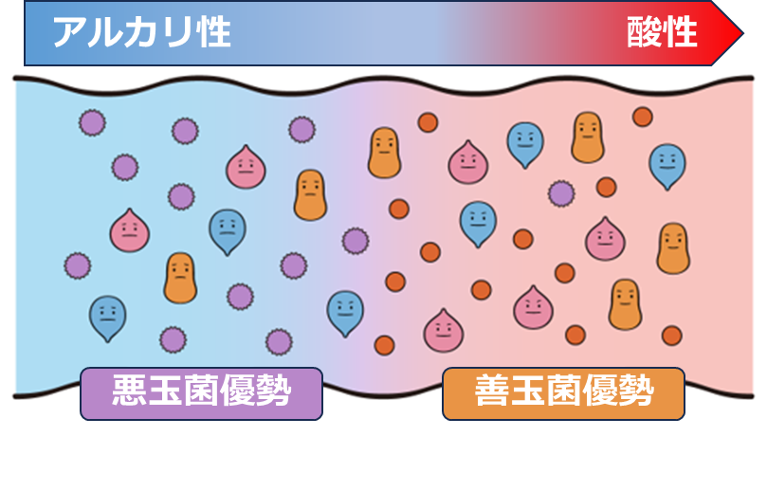
腸内細菌
腸内細菌は、善玉菌、悪玉菌のどちらかが減ると、どちらかが増え、そのバランスによって、酸性かアルカリ性に傾きます。
悪玉菌はアルカリ性を好み、善玉菌は酸性を好みます。
善玉菌は腸内を酸性に保ち、悪玉菌が増えないようにしています

Slide 6
腸と免疫の関係
体全体の免疫細胞の約60％は腸に存在します
病原体から体を守る免疫機能の大半は、腸管が担っています
善玉菌が免疫細胞を活性化します
悪玉菌が増えると、免疫のバランスが崩れ、アレルギー症状が出やすくなります

Slide 7
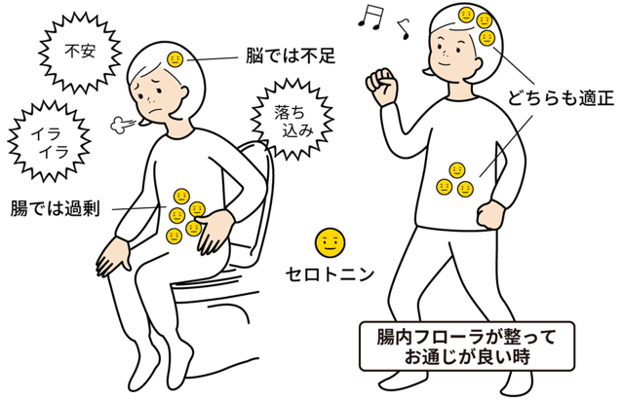
脳と腸の関係
脳と腸は、互いに影響を及ぼしあうことがわかっています。
「セロトニン」は、脳内では気分を安定させ、腸では、腸の運動の指令に使われています。
腸内細菌のバランスを適切に保つと、セロトニンの分泌が安定し、心も腸も調子がよくなります。

Slide 8

🥗 善玉菌を増やす食事
食事の種類 | 具体例 | 善玉菌が増える理由
発酵食品 | ヨーグルト、納豆、 味噌、キムチ、甘酒 | 乳酸菌・納豆菌・酵母菌など善玉菌を直接補給
食物繊維が豊富なもの | 玄米、きのこ類、海藻類（わかめ・昆布） | 善玉菌のエサになり腸内環境を整える
オリゴ糖を含む | 玉ねぎ、バナナ、アスパラガス、はちみつ | 善玉菌の増殖を助ける

Slide 9

🦠 悪玉菌が増える食事
食事の種類 | 具体例 | 悪玉菌が増える理由
高脂肪・高タンパク | 揚げ物、焼肉、 プロテインサプリ | 動物性脂肪やタンパク質が悪玉菌のエサに
加工食品・添加物 | カップ麺、冷凍食品、 スナック菓子 | 添加物が腸内細菌のバランスを崩す
過剰な糖質 | 菓子パン、ケーキ、 甘い飲料 | 過剰な糖が悪玉菌のエネルギー源になる

Slide 10
🧠 仕事中にできる腸活習慣
仕事中でも、ちょっとした工夫で腸の健康を守ることができます
① 姿勢を正す（猫背を避ける）
背筋を伸ばして座ることで、腸の運動がスムーズになります ➡腸が圧迫されず、便通改善につながります
② こまめに立ち上がる・歩く
1時間に1回は席を立って軽く歩く（コピー機、トイレなど） ➡腸の動きが活性化し、血流も改善されます
③おなかを冷やさない
・ホットパックなどで腹部を温める ➡腸の免疫細胞の働きが活性化して風邪や感染症に強くなります
④ 水分をしっかり摂る
常温の水や白湯をこまめに飲む（1日1.5〜2Lが目安） ➡水分不足は便秘の原因になり、腸内環境が悪化します

